Slide 1
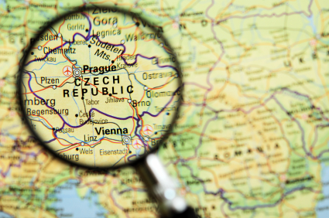
Destinace kulturního turismu

Slide 2
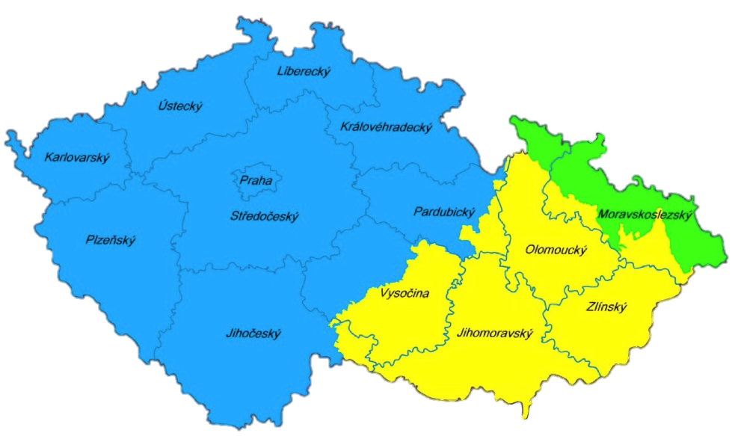
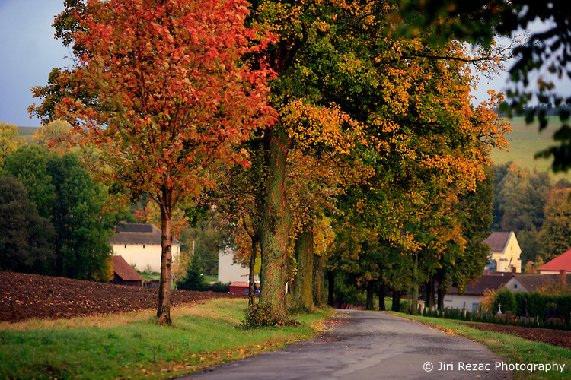
Severní Morava & Slezsko

Slide 3
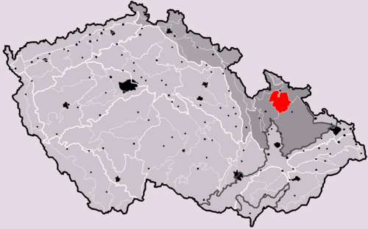
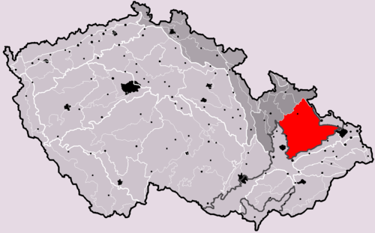
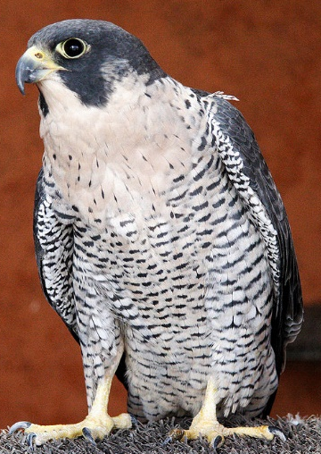
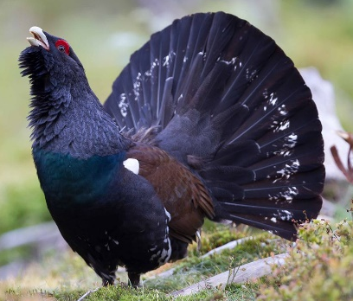
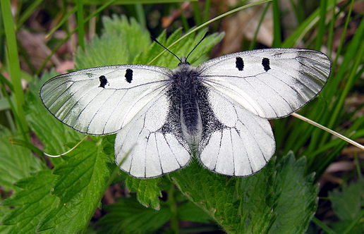
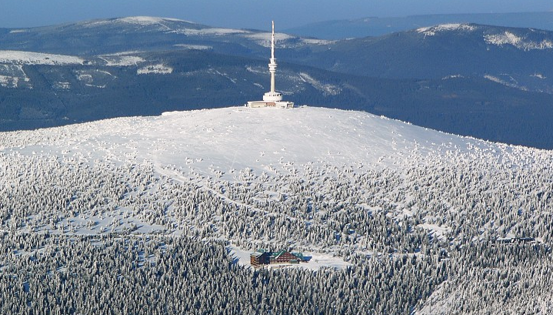
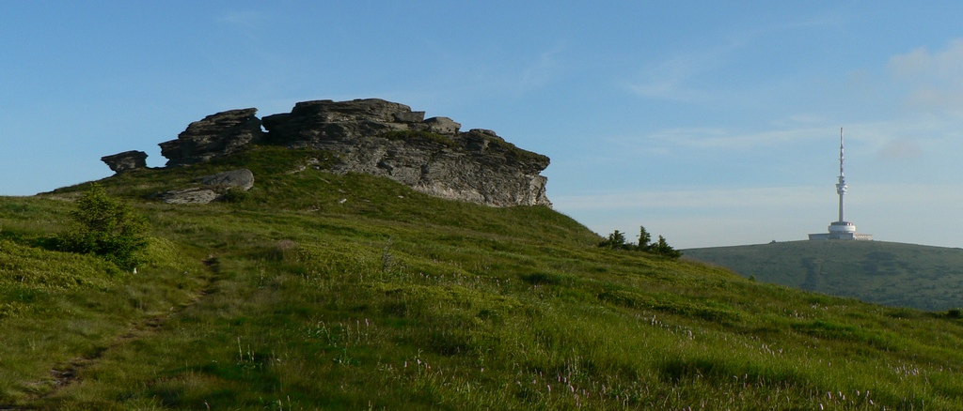
Přírodní kulturní dědictví
CHKO Jeseníky
80 % zalesněno, smrkové pralesy
Vzduch srovnatelný s Alpami
Praděd (1,491 m)
Řídce osídleno
Malá Morávka
Hynčice,
Ovčárna
Tetřev hlušec
Jasoň dymnivkový
Sokol stěhovavý

Slide 4
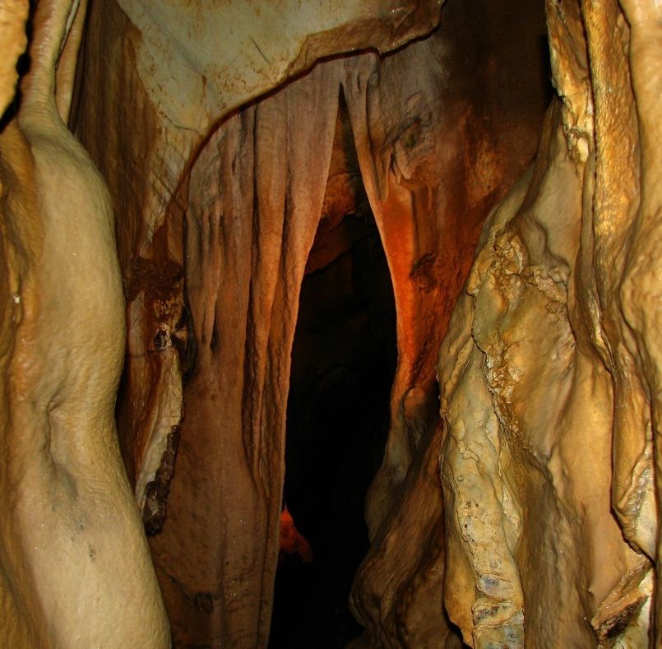
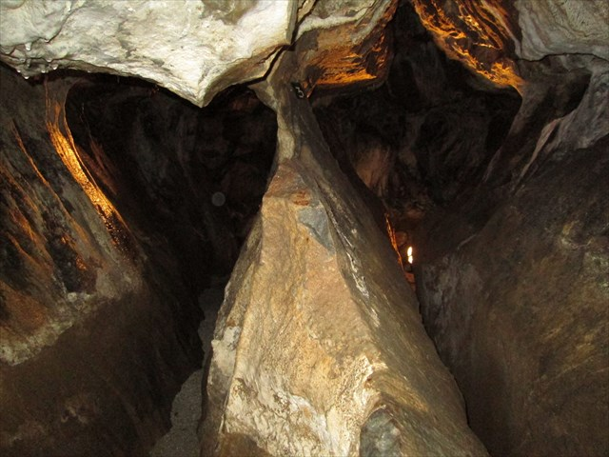
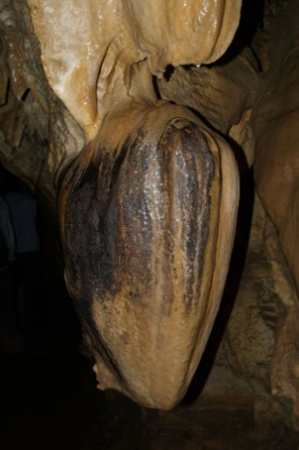
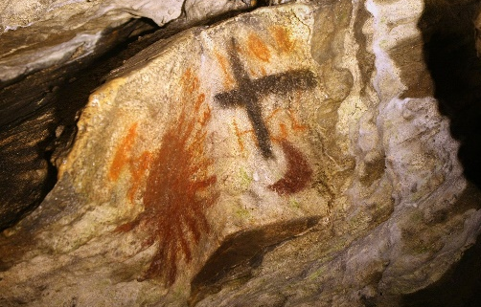
Jeskyně
Na Pomezí (NKP)
Bohatá & charakteristická krasová výzdoba
Rozsáhlé dómy
Na Špičáku (NKP)
Charakteristická krasová výzdoba
Neobvyklý tvar chodeb
Tvar srdce nebo vejce

Slide 5
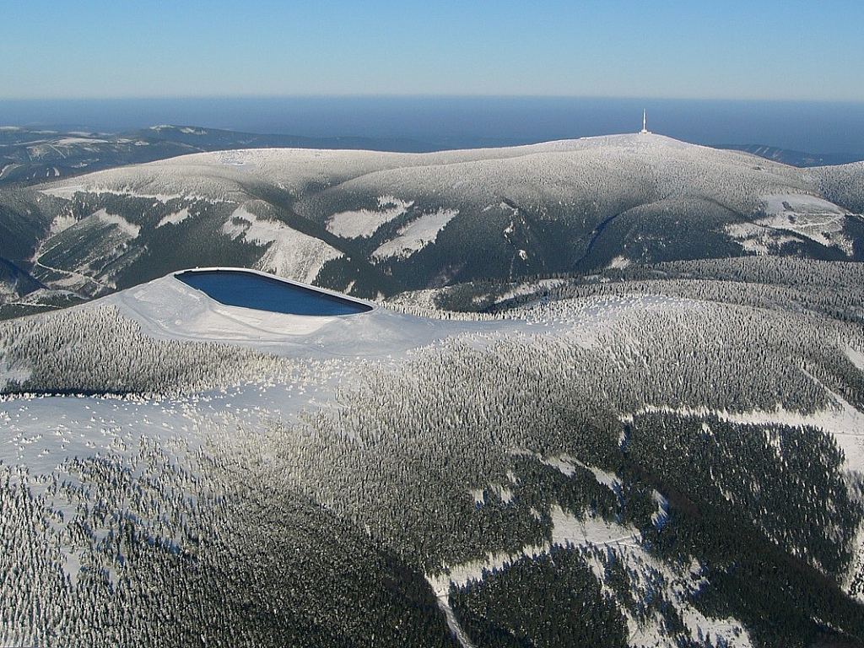
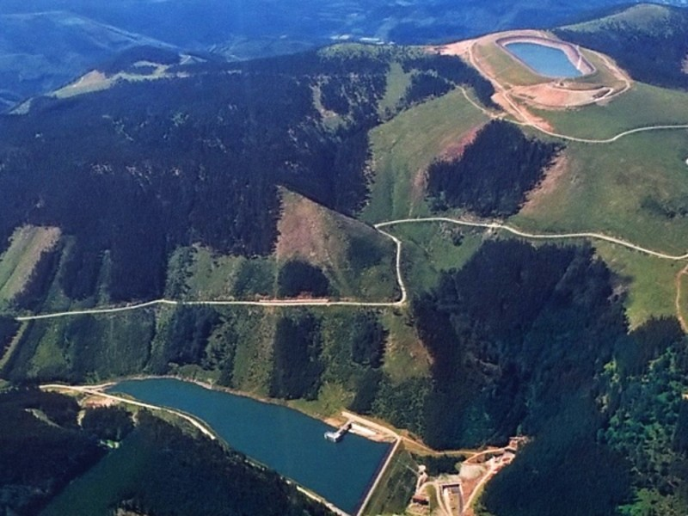
Přírodní kulturní dědictví
Dlouhé stráně
Dlouhé stráně (1,353 m)
Přečerpávací vodní elektrárna

Slide 6
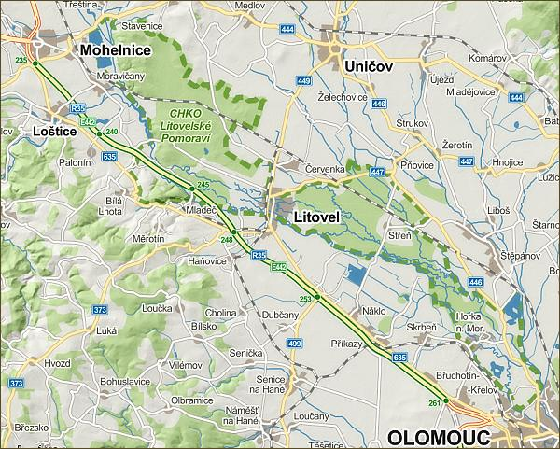
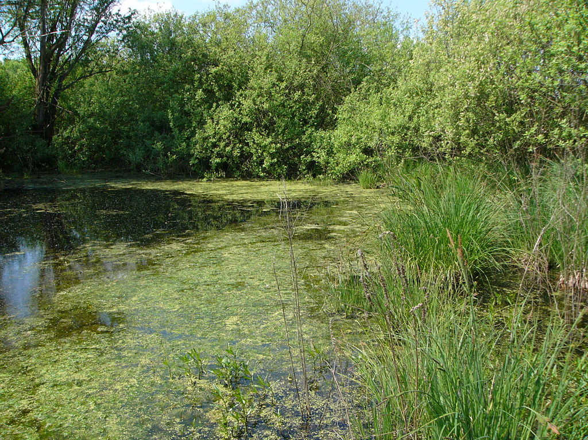
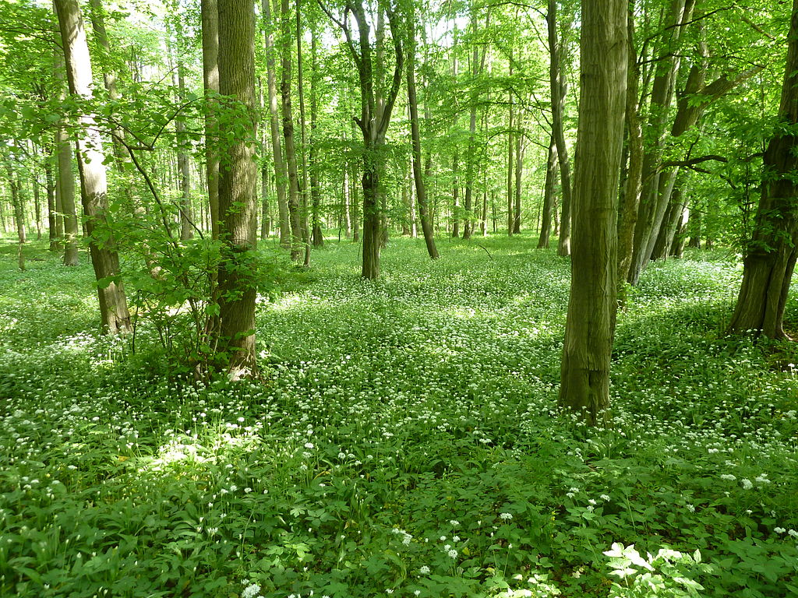
Přírodní kulturní dědictví
Litovelské Pomoraví (CHKO)
Horní tok meandrující řeky Moravy
Lužní lesy
Mokřadní louky

Slide 7
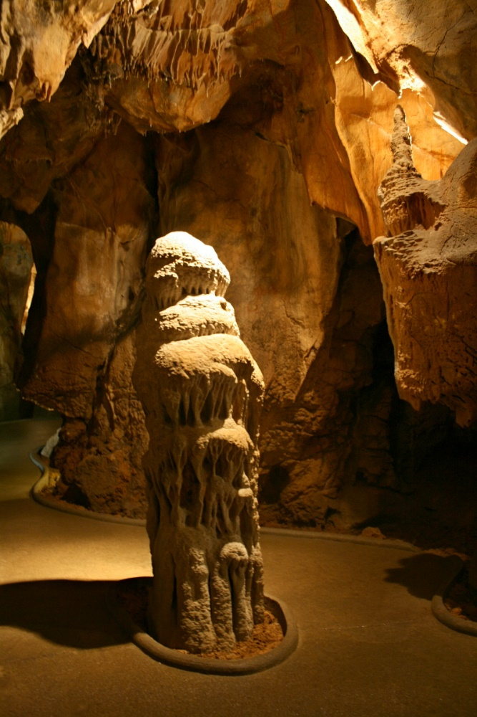
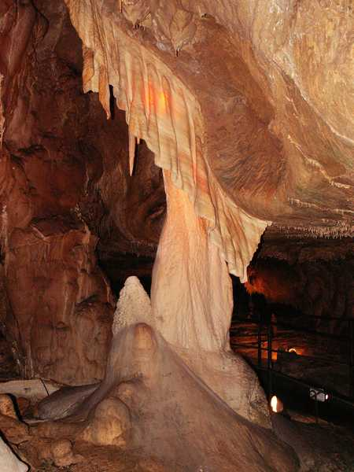
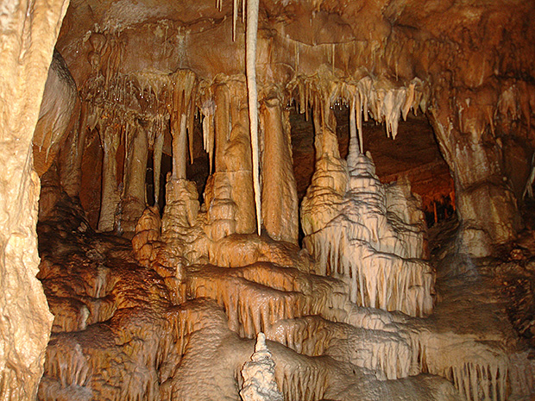
Jeskyně
Javoříčské jeskyně
Několik km podzemních systémů
Masivní dómy & propasti
Výjimečně bohatá stalaktitová výzdoba
Mladečské jeskyně (NPP)
Přírodní katedrála, Panenská jeskyně
Paleontologická & archeologická lokalita
Kosti prehistorických zvířat, lidí, nástroje

Slide 8
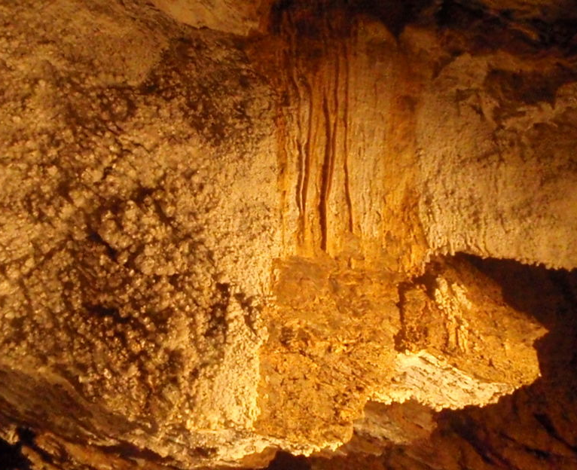
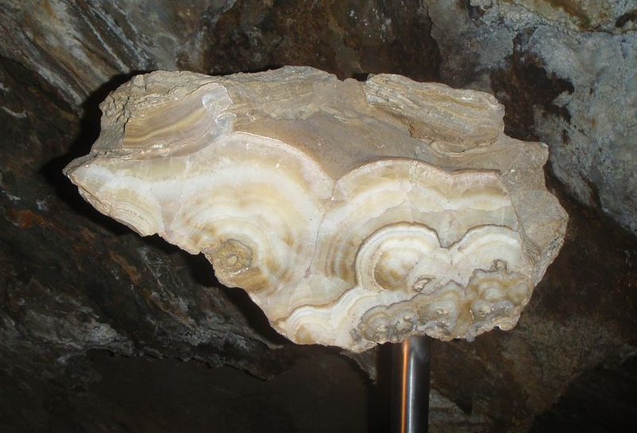
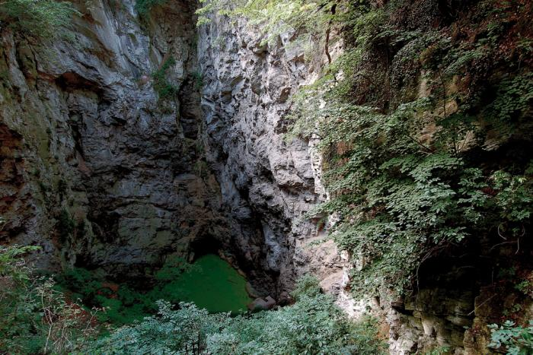
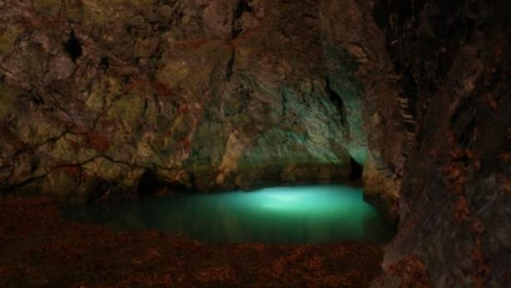
Hranický kras
Zbrašovské aragonitové jeskyně (NPP)
Hydrotermální kras
Minerální prameny
(bohaté na uhličitan vápenný)
Hranická propast
Nejhlubší ve střední Evropě
Potvrzená hloubka 442.5 (373 pod vodou)
Očekávaná hloubka 700-800 m
Vznikla kolapsem stropu jeskyně
Druhé nejhlubší na světě (Pozzo del Mero)

Slide 9
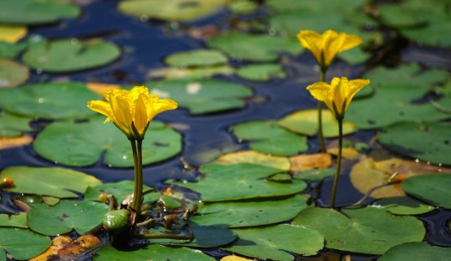
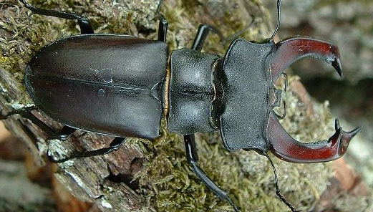
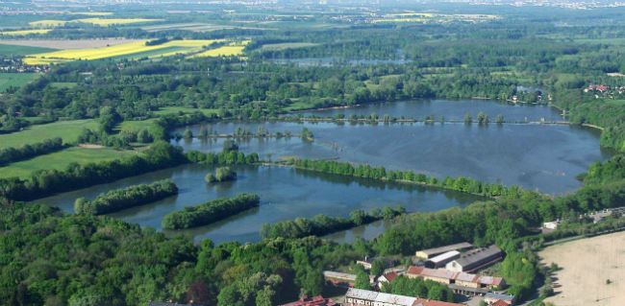
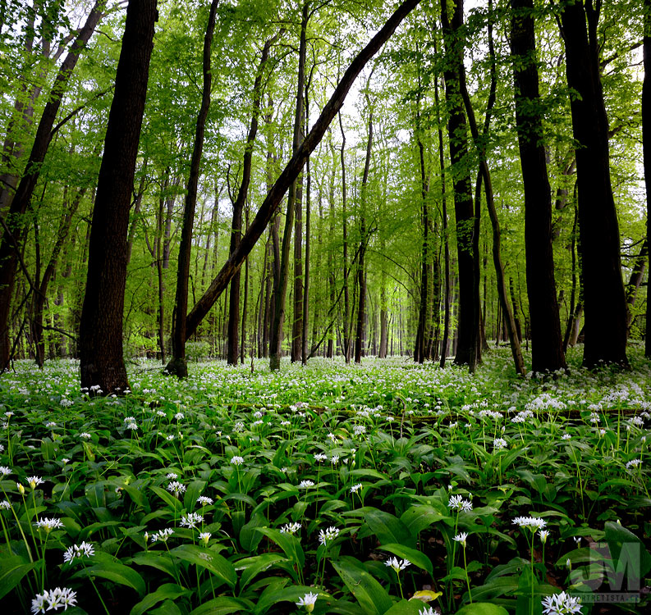
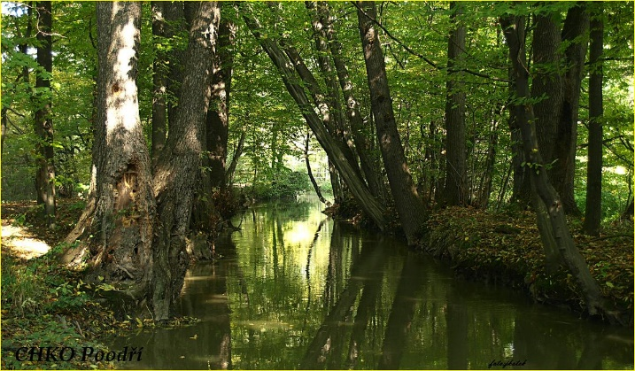
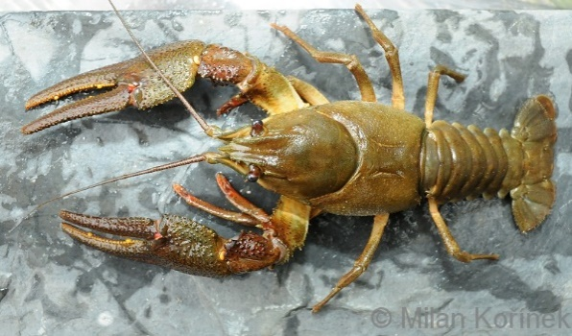
Přírodní kulturní dědictví
Poodří (CHKO)
Meandrující tok řeky Odry
Slepá ramena
Množství rybníků
Lužní lesy
Nivní louky
Vzácná flora & fauna
Roháč
Rak říční

Slide 10
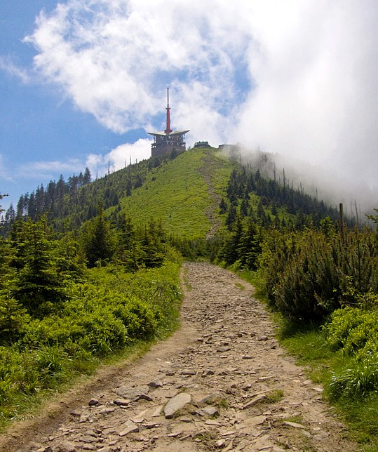
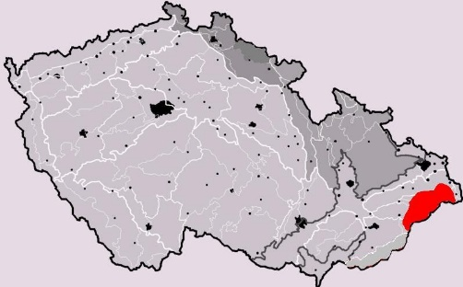
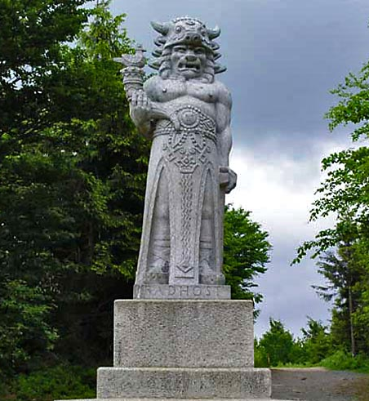
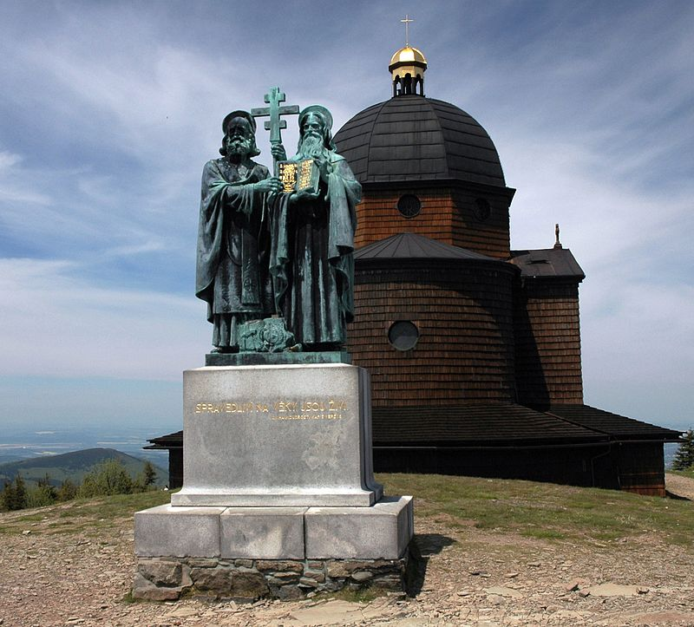
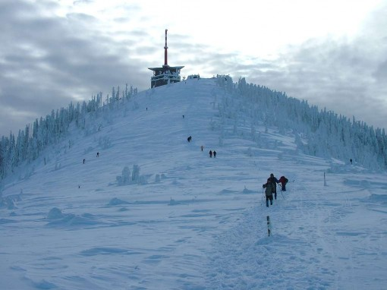
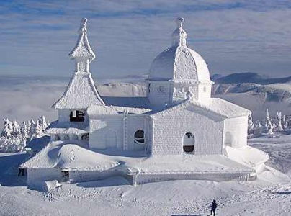
Přírodní kulturní dědictví
CHKO Beskydy
Hornatý západ, zalesněný východ
Lysá hora (1,324 m)
Radhošť (1,129 m)
Radegast (slunce, válka, vítězství)
Kaple sv. Cyrila a Metoděje (1898)
sousoší Cyrila a Metoděje (1931)
Bílá, Dolní Lomná, Horní Bečva, Mosty u Jablunkova, Pustevny, Soláň

Slide 11
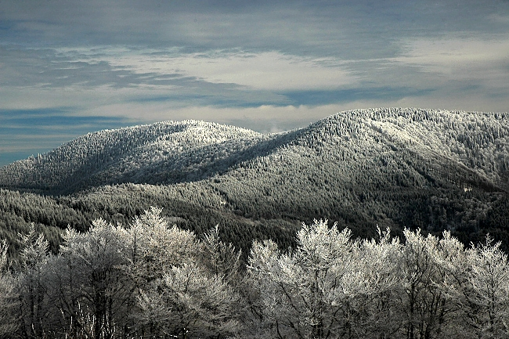
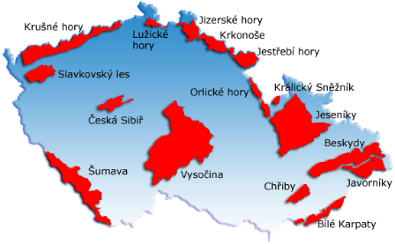
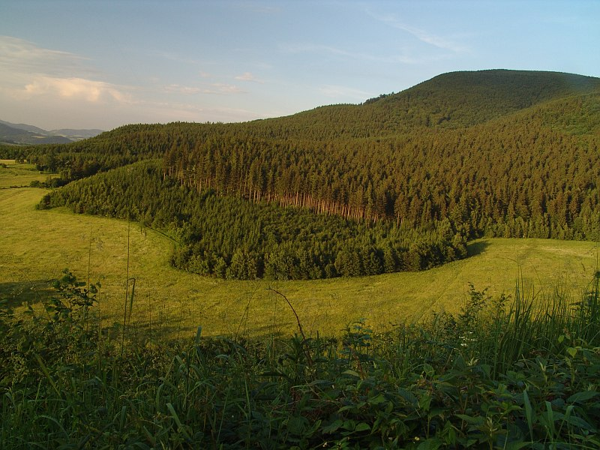
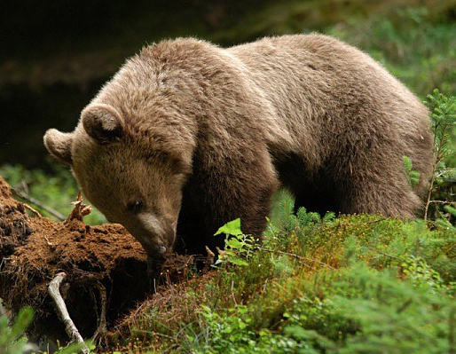
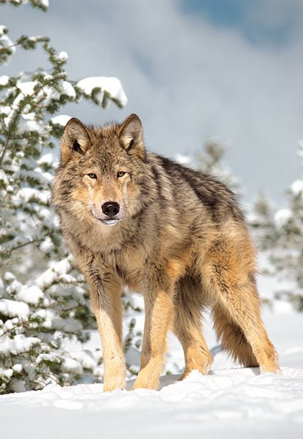
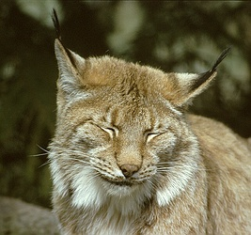
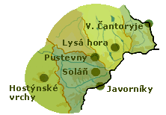
Přírodní kulturní dědictví
CHKO Beskydy
Čertův mlýn (1205 m)
70 % zalesněno
Původní prales
Vzácná fauna & flora
Javorníky
Část CHKO Beskydy
Veľký Javorník (1,071 m)
Rys, vlk, medvěd

Slide 12
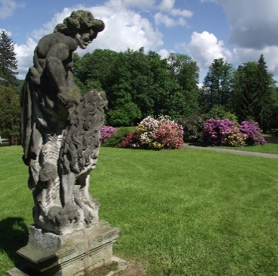
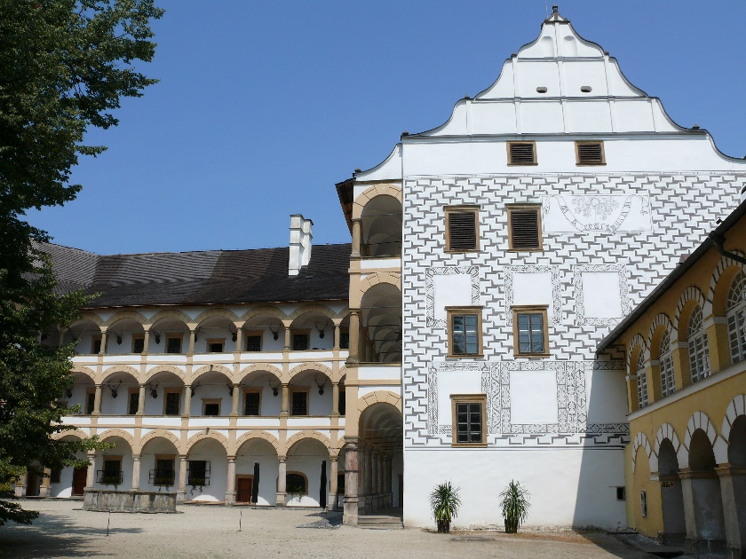
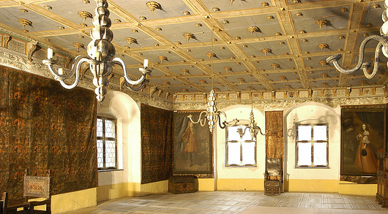
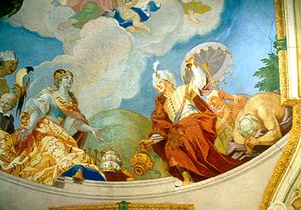
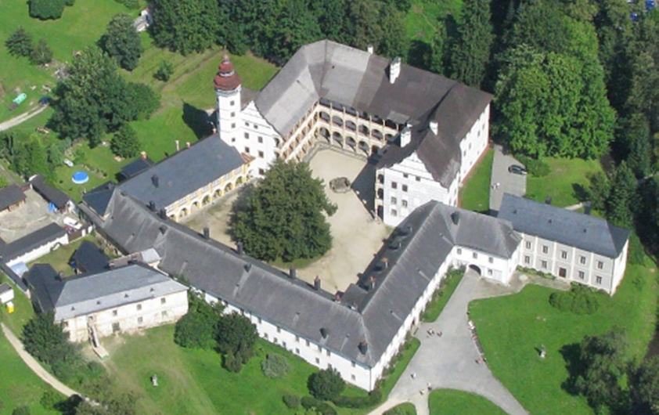
Hrady & zámky
Velké Losiny (NKP, Morava)
Renesanční (16. st., Žerotínové)
Arkády, sgrafita
Barokní & renesanční kaple
(fresky)
Čarodějnické procesy, Heinrich Franz Bobblig z Edelstadtu, 1678-96

Slide 13
Hrady & zámky
Bruntál (Slezsko)
Gotický hrad (15. st.)
Renesanční přestavba (16. st.)
Arkádová galerie
Park (16. st.)
Městské hradby
Salla terrena

Slide 14
Hrady & zámky
Sovinec (Morava)
14. století
Rozšířen goticky & renesančně (16. st.)
Barokní fortifikace
Řád německých rytířů (17. st.)
Empírový kostel sv. Augustina

Slide 15
Hrady & zámky
Bouzov (Morava)
14. století
Řád německých rytířů (17. st.)
Výrazná přestavba (19./20. st
Kaple s gotickým oltářem

Slide 16
Hrady & zámky
Šternberk (NKP, Morava)
13. století
Přestavěn renesančně (16. st.)
Přestavěn neogoticky (19. st.)
Lesní park
Historický nábytek & gobelíny

Slide 17
Hrady & zámky
Náměšť na Hané (Morava)
18. století
Klasicistní (barokní), francouzský park
Unikátní kolekce kočárů
zlaté kočáry Olomouckých arcibiskupů

Slide 18
Hrady & zámky
Helfštýn (Morava)
13. století
Významná pevnost
17. st. – opuštěn
Hefaiston
(soutěž uměleckých kovářů)
Jeden z nejrozsáhlejších v ČR

Slide 19
Hrady & zámky
Lešná (Morava)
Romantická zámek (17. st.)
Baroko, přestavěn Art Nouveau
Kazetové stropy
dřevem obložené stěny
ZOO Lešná

Slide 20
Hrady & zámky
Hukvaldy (Morava)
13. st.
Přestavěn na sídlo biskupa (16. st.)
Dále opevňován (15.-16. st.)
Pevnost & vězení
Vyhořel (18. st.)
Leoš Janáček

Slide 21
Hrady & zámky
Hradec nad Moravicí (NKP)
Přemyslovský hrad (11, st.)
Renesanční přestavba (16. st.)
Bílý & Červený zámek, Bílá věž
Park (19. st.)

Slide 22
Hrady & zámky
Raduň (Slezsko)
Gotická pevnost
Renesanční přestavba (16. st.)
Empírová přestavba (19. st.)
Krajinářský park
Oranžérie

Slide 23
Hrady & zámky
Šostýn (Morava)
13. století
Opuštěn v 15.st.
Vikštejn (Slezsko)
13. století
Opuštěn v 18. st.

Slide 24
Památkové rezervace
Moravská Třebová (Pardubický kraj, Morava)
13. století
Městská PR (centrum, zámek, Křížový vrch)
Renesanční radnice
Renesanční zámek v centru města (14. st.)
Požár 1840 – zámek & 186 domů zničeno
Kalvárie

Slide 25
Památkové rezervace
Šumperk (Morava)
13. století
Městská PR
Dominikánská klášter (1293-1784)
Kostel Zvěstování Panny Marie (13. st., požár 1669)
Geschaderův dům* (16. st.)
*Muzeum, sídlo Německo-českého setkávání & centrum německé minority

Slide 26
Památkové rezervace
Zlaté Hory (Slezsko)
13. století
Městská PR
Kostel Nanebevzetí Panny Marie (13. st.)
Gotický, přestavěný barokně (17. st.)
Kostel Panny Marie Pomocné (18. st.)
Poutní místo, 1973 vyhozen do povětří 1995
Zlatorudné mlýny – Údolí ztracených štol
Zlato dolováno & rýžováno

Slide 27
Památkové rezervace
Rejvíz (Slezsko)
18. století
Vesnická PR
Dřevěná lidová architektura (19. st)
Hostinec Rejvíz (19. st.)
Přírodní rezervace (rašeliniště)
Velké mechové jezírko – ledovcové

Slide 28
Významná sídla
Krnov (Slezsko)
13. století
Cvilín (441 m)
Rozhledna (1903)
Poutní kostel Panny Marie (baroko, 18. st.)
Synagoga (1871)
Rieger-Kloss (varhany, 1873)

Slide 29
Významná sídla
Krnovský zámek (16. st.)
Zřícenina hradu Šelenburg (13. st.)

Slide 30
Významná sídla
Opava
12. století (1224)
Hlavní město Českého Slezska (1742-1928)
Hláska (dřevěná 1327, 17. st.)
Jezuitské gymnázium (1630)
České gymnázium (1883)
U Mouřenína (13. st., přestavěn 18. st.)
U Bílého koníčka (16. st.)

Slide 31
Opava
Kostel sv. Vojtěcha (17. st.) & Jesuitská kolej (17. st., o 40 let starší)
Katedrála Nanebevzetí Panny Marie, NKP (14. st)

Slide 32
Opava
Gotický kostel Svatého Ducha (baroko, 17. st.) & Minoritský klášter (13. st.)
Dominikánský kostel sv. Václava (13. st.)

Slide 33
Opava
Kostel sv. Hedviky
Bauer, 1933-37
Vysvěcen 1993
Kaple Svatého kříže
Národní kulturní památka
14. století

Slide 34
Opava
Slezské divadlo (1804)
Slezské muzeum (1814, 1893-95)
Blücherův palác (18. st.)
Sobkův palác (18. st.)

Slide 35
Opava
Palác Razumovských (19. st.)
Dům kultury, NKP (1910, Bauer)
Obchodní dům Breda & Weinstein (Bauer, 1927-28)

Slide 36
Významná sídla
Ostrava
13. století
1229 Slezská Ostrava (vesnice)
Slezsko-Ostravský hrad (13. st., 16 m propad)
1267 Moravská Ostrava (městečko)
Městská PR (Kotas, Gočár)
Radnice (SO)
Gočár
Nová radnice
Kotas

Slide 37
Významná sídla
Ostrava
Poruba – památkově chráněné domy Sorela (Slezsko)
50. léta 20. st., antika, renesance, klasicismus
Ostrava-Přivoz (Morava)
Secesní budovy

Slide 38
Významná sídla
Ostrava
Ostrava-Hrabůvka (Morava)
kolonie (20. léta 20. st.)
Uhlí (SO) – 1763 – 1994)
Železárny & ocelárny (1828 , 1835 (Rothschildové) – 1998)
Ocelové srdce (doly & metalurgie)

Slide 39
Významná sídla
Ostrava
Rekultivované oblasti
Stodolní (60 barů & klubů)
Colours of Ostrava

Slide 40
Významná sídla
Fulnek (Morava/Slezsko)
13. století
Renesanční zámek (16. st., pův. gotický)
Jednota bratrská (15.-16. st.)
Památník J. A. Komenského (1618-1621)
Mapa Moravy
Klášter augustiánů (1389-1784)
Barokní kostel Nejsvětější trojice (18. st.)
Kaple sv. Rocha a Sebastiána (17. st.)
Památník J. A. K.
Klášter augustiánů
Sv. Roch a Sebastián

Slide 41
Významná sídla
Nový Jičín (Moravia)
14. století
Městská PR
Náměstí (16. st.)
Žerotínský zámek (16. st.)
2015 – nejkrásnější náměstí v ČR

Slide 42
Památkové rezervace
Příbor (Morava)
13. století
Městská PR
Kostel Panny Marie (13. st.)
Sigmund Freud (1856-1939)

Slide 43
Památkové rezervace
Štramberk (Morava)
14. století
Městská PR
Hrad - Trúba
Hora Kotouč
Národní sad
Jeskyně Šipka (1880)
Muzeum Zdeňka Buriana
Křížová cesta z Nového Jičína (17. st.)

Slide 44
Významná sídla
Žerotín
Valašské Meziříčí (Morava)
13. století
Zámek Žerotínů (16. st.)
Zámek Kinských (19. st., do té doby dřevěný)
Kostel Nejsvětější Trojice (16. st., lapidárium)
Kostel Nanebevzetí Panny Marie (17. st.)
Kinský

Slide 45
Významná sídla
Přerov (Morava)
Opevněná obchodní osada nad Bečvou (11. st.), královské město
Ochrana Jantarové stezky (vedla přes řeku)
16 & 17 century – centre of the Unity of Brethren community
Renesanční zámek – sídlo Muzea J. A. Komenského
Neorenesanční radnice se secesními prvky
Staroslovanské hradiště – archeologické naleziště (doba kamenná – nástroje & sošky lovců mamutů z pálené hlíny, slovanské pohřebiště se šperky z období Velké Moravy)

Slide 46
Památkové rezervace
Olomouc (Morava)
Městská PR
7. století – slovanské hradiště
Hrad (11. st.)
Románský Zdíkův (Přemyslovský) palác
Katedrála sv. Václava (1100-1892)
Kaple P. Marie, sv. Barbory
Kostel sv. Anny
Kostel sv. Jana Křtitele
Kaple sv. Barbory
Václav III. - 1306

Slide 47
Památkové rezervace
Olomouc
Klášter Hradisko (1077-1784, NKP)*
Horní náměstí – Radnice (15. st.)
Univerzita (1573)
Kašny
Neptunova, Herkulova (17. st.)
Caesarova, Jupiterova (18. st.)
*V současnosti - nemocnice

Slide 48
UNESCO
Sloup Nejsvětější Trojice

Slide 49
Lázeňská města
Karlova Studánka (Slezsko)
18. století
Klimatické lázně
Železité prameny
Darkov (19. st.)
Klimkovice (20. st.)
Jánské Koupele (18. st. – 1940)

Slide 50
Lázeňská města
Jeseník (Slezsko)
19. století
Vincenz Priessnitz
Velké Losiny (Morava)
16. století
Termální sirnaté prameny
Teplice nad Bečvou (Morava)
16. století
Prameny – oxid uhličitý
Slatinice, Skalka, Lipová-Lázně

Slide 51
Církevní památky
Svatý Kopeček (Morava, 382 m)
Premonstrátský klášter
Poutní místo
Bazilika Navštívení P. Marie (17. st.)

Slide 52
Církevní památky
Kostel Všech svatých
Sedliště
17. století (1638)
Mariastein (P. Maria ve skále)
Klokočůvek
17. století
Lurdská jeskyně
Hrčava
17. století
Kostel sv. Cyrila a Metoděje (1936)
Kostel Božího Těla
Guty
16. století (1563)

Slide 53
Technické památky
Velké Losiny (Morava)
Papírna (NKP)
Ruční výroba papíru (1591-1596)
Muzeum papíru

Slide 54
Přírodní atraktivity
Arboretum Bílá Lhota (Morava)
15. století (ovocný sad)
Park (1700)
Domácí & exotické druhy
Flora Olomouc
Květinářské výstavy (1958)
Zahradnické výstavy (1967)
Jaro, léto, podzim
Olomouc Region

Slide 55
Přírodní atraktivity
Arboretum (Slezsko)
Stěbořice – Nový Dvůr
1958
Rostliny pěti kontinentů
Skleníky
tropické & subtropické rostliny
Přibližně 7,000 druhů rostlin

Slide 56
Atraktivní destinace
Darkovičky (Slezsko)
1935-1938
Muzeum československého opevnění

Slide 57
Industriální dědictví
Landek Park (Slezsko)
Hornické muzeum OKD Landek
Nadzemí & podzemí
Důl Michal (NKP, Slezsko)
Autentické industriální místo
Nadzemní pracoviště

Slide 58
Industriální dědictví
Dolní Vítkovice (NKP, Morava)
Areál Vítkovických železáren
Symbol Ostravy & celého regionu
Karolina (Morava)
Bývalá koksovna
Sport & zábava

Slide 59
Muzea
Kopřivnice (Morava)
Technické muzeum Tatrovky
Výroba automobilů – 1850, Ignác Šustala
1882 – prvních 15 železničních vozů
1897 – první auto v Rakousku – Präsident
1898 – první nákladní auto
Tatra Truck
Tatra 80 – sestrojena pro T. G. Masaryk

Slide 60
Skanzen
Rožnov pod Radhoštěm (Morava)
Dřevěné městečko
1925 (nejstarší ve střední Evropě)
Akce celoročně
Kostel sv. Anny
Hřbitov (Valašský Slavín)
Zátopek, Jiří Raška, Jan Karafiát
Sýpky, stodoly, lihovar, úly…

Slide 61
Skanzen
Mlýnská dolina
Technické stavby
Funkční technologická zařízení – pila, kovárna…

Slide 62
Skanzen
Valašská dědina
Více než 70 staveb
Statky, větrné mlýny, studny…
Původní ovce ʽvalaškaʼ, kozy…

Slide 63
Skanzen
Rožnov pod Radhoštěm
Pustevny – horské sedlo (1,018 m)
Lidová secese
Maměnka (1898)
Libušín (1899)
Výzdoba – Mikoláš Aleš

Slide 64
Haná
Oblast na střední Moravě
Nížiny (řeky Morava, Bečva & Haná)
Důležitá zemědělská oblast (velmi úrodná)
Kroje, lidové tradice
Svatební kroj

Slide 65
Valašsko
Horská oblast
Valašská kolonizace (14.-17. st.)
„Ztracený“ jazyk (bača, brynza)
Uchovaná
kultura (folklór, písně, kroj)
ekonomická základna (chov ovcí)
Dřevěná architektura
Slivovice, frgály
Vsetínsko & část Zlínska

Slide 66
Hlučínsko
Součást Opavského knížectví
1742 – součást Pruska
1920 – Československo (Versaillská smlouva)
1938 – připojeno přímo k Říši
(Pruská provincie Slezsko)
→ říšští občané → povinná služba ve Wermachtu
1945 – Československo
Otázka národnosti & občanství
Specifický jazyk, kultura, dědictví

Slide 67
Hlučín
Hlučín (Městská PR)
13. století
Součást Pruska (1742-1920)
Jan Křtitel (14 . st.)
Kaple Panny Marie (17. st.)
Kostel sv. Markéty(19. st.)
Hřbitovní kaple (19. st.)
Kamenné městské hradby (19. st.)
Evangelický kostel (19. st.)
Radnice (19. st.)

Slide 68
Děkuji za pozornost

